Slide 1
Общественные обсуждения предварительного распределения бюджетных ассигнований на 2017 год и на плановый период 2018 и 2019 годов Главный распорядитель бюджетных средств – департамент дорожного хозяйства и транспорта мэрии городского округа Тольятти
Мэрия городского округа Тольятти

Slide 2
Финансирование доведено в общей сумме на 2017 год – 833 524 тыс. руб. Потребность – 1 554 683 тыс. руб.

Slide 3
Муниципальная программа «Формирование беспрепятственного доступа инвалидов и других маломобильных групп населения к объектам социальной инфраструктуры на территории городского округа Тольятти на 2014-2020 годы»
Устройство съездов
Муниципальная программа «Развитие транспортной системы и дорожного хозяйства городского округа Тольятти на 2014-2020 г.г.»
Модернизация и развитие автомобильных дорог
Повышение безопасности дорожного движения
Развитие автомобильных дорог, расположенных в зоне застройки индивидуальными жилыми домами
Развитие городского пассажирского транспорта
Содержание улично-дорожной сети

Slide 4
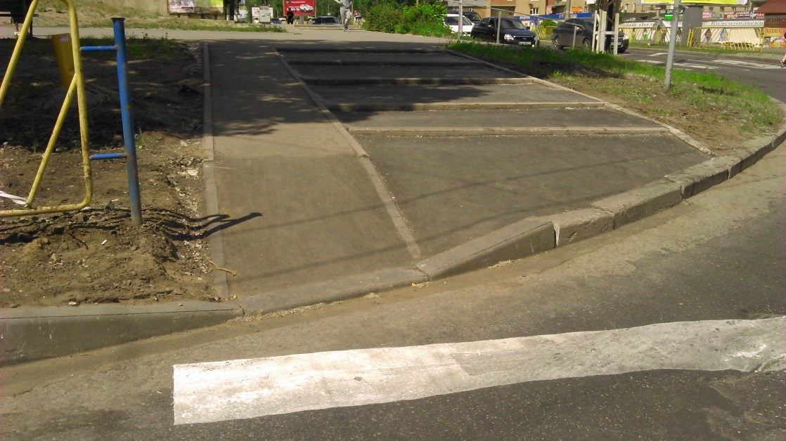
Муниципальная программа «Формирование беспрепятственного доступа инвалидов и других маломобильных групп населения к объектам социальной инфраструктуры на территории городского округа Тольятти на 2014-2020 годы»
устройство съездов на пешеходных переходах
Доведено – 835 тыс. руб.
Заключен МК с ООО «СтройАльянс»

Slide 5
Муниципальная программа «Развитие транспортной системы и дорожного хозяйства городского округа Тольятти на 2014-2020 г.г.»
включает в себя подпрограммы:
Повышение безопасности дорожного движения
Развитие автомобильных дорог, расположенных в зоне застройки индивидуальными жилыми домами
Развитие городского пассажирского транспорта
Содержание улично-дорожной сети
Модернизация и развитие автомобильных дорог

Slide 6
МОДЕРНИЗАЦИЯ И РАЗВИТИЕ ДОРОГ местного значения городского округа Тольятти
Доведено на 2017 год – 31 221 тыс. руб.
Потребность – 176 470 тыс.руб.

Slide 7
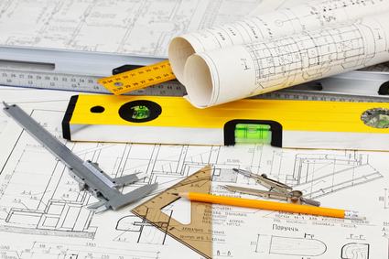
Доведено – 16 121 тыс. руб. Потребность – 26 685 тыс. руб.
Проектирование капитального ремонта
Заключен МК с ООО «АТ» (ул.Никонова, ул.Ингельберга, ул.Кунеевская)
Срок выполнения работ – 30.09.2017 г.

Slide 8
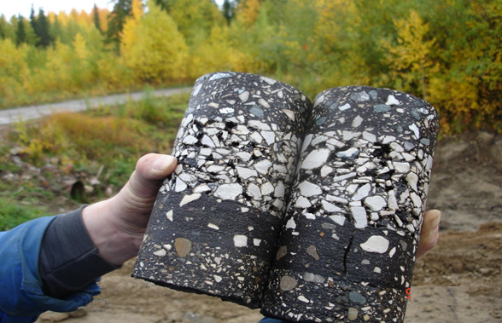
Экспертные заключения по результатам проведения лабораторных испытаний асфальтобетонных покрытий на 4-х объектах ремонта дорог Доведено – 454 тыс. руб. Потребность – 3 912 тыс.руб.

Slide 9
Ремонт (капитальный ремонт) дорог Доведено – 10 342 тыс. руб. Потребность –113 491 тыс. руб.
Заключен МК с ООО «АВТОДОРИНЖИНИРИНГ»
4-х улиц на площади 195,763 тыс.м2
ул. Александра Кудашева, ул. Диагональная от ул. Баныкина до ул. Кунеевская, Комсомольское шоссе, Южное шоссе от ул. Заставная до границы г.о. Тольятти)

Slide 10
по Плану мероприятий, связанных с празднованием 50-летия производства первого легкового автомобиля ВАЗ - Строительство автомобильной дороги по ул. Механизаторов от ул. Громовой до ул.Лизы Чайкиной - Реконструкция кольцевой транспортной развязки на пересечении Южного шоссе и ул. Борковская. Устройство дополнительных правоповоротных полос движения

Slide 11
Развитие автомобильных дорог, расположенных в зоне застройки индивидуальными жилыми домами
Доведено -0,
Потребность – 10260 тыс.руб.

Slide 12
Повышение безопасности дорожного движения
Доведено – 158 770 тыс. руб.
Потребность – 572 641 тыс. руб.

Slide 13
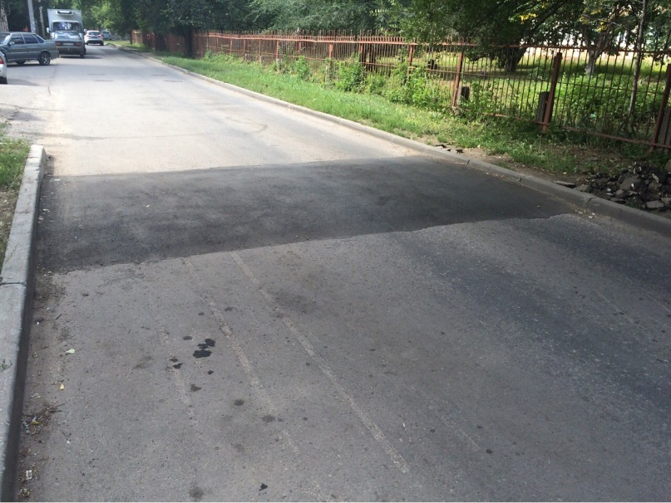
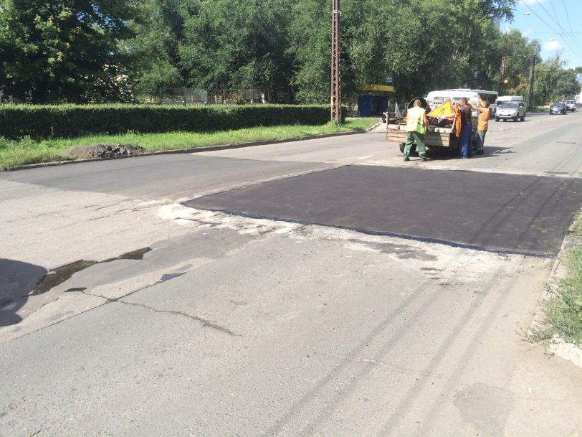
Устройство искусственных дорожных неровностей.
Доведено – 3 384 тыс. руб.
Потребность – 10 484 тыс. руб.
Заключен МК с ООО «Бис-Сервис» на (16 объектов)

Slide 14
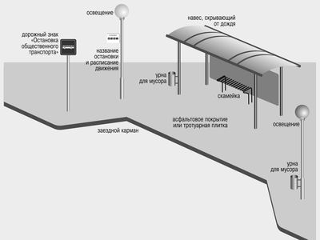
Проектные работы по устройству и переносу остановок общественного транспорта
- устройства и переноса ООТ
Доведено – 2 203 тыс. руб. Потребность – 5 008 тыс. руб.
Заключены МК на 26 объектов

Slide 15
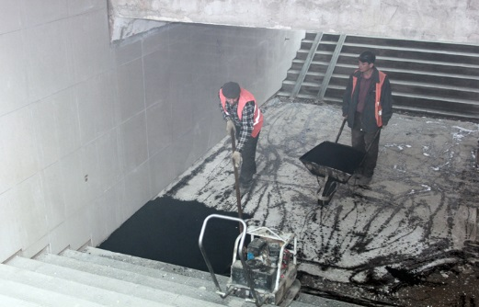
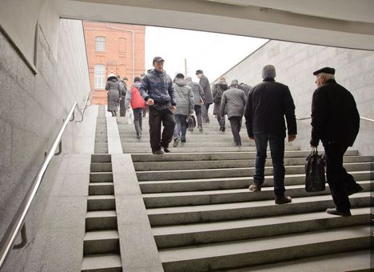
Восстановление пандусов в подземных пешеходных переходах для обеспечения доступной среды жизнедеятельности инвалидов и др. маломобильных групп населения
ул. Свердлова в р-не домов № 32 и № 80

Slide 16
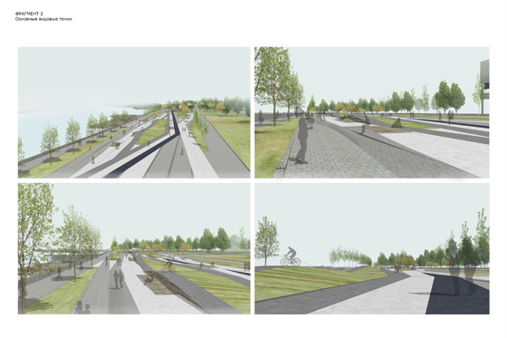
Проектирование устройства пешеходных дорожек
Доведено – 724 тыс. руб. Потребность – 1 611 тыс. руб.

Slide 17
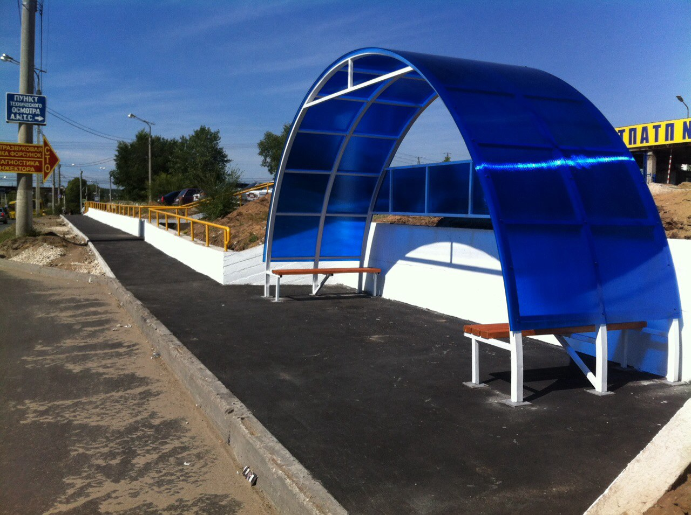
Устройство и Перенос ООТ
Доведено – 22 073 тыс. руб.
Потребность – 40 575 тыс. руб.
Заключен МК с ООО ИК «Траст» на 16 объектов

Slide 18
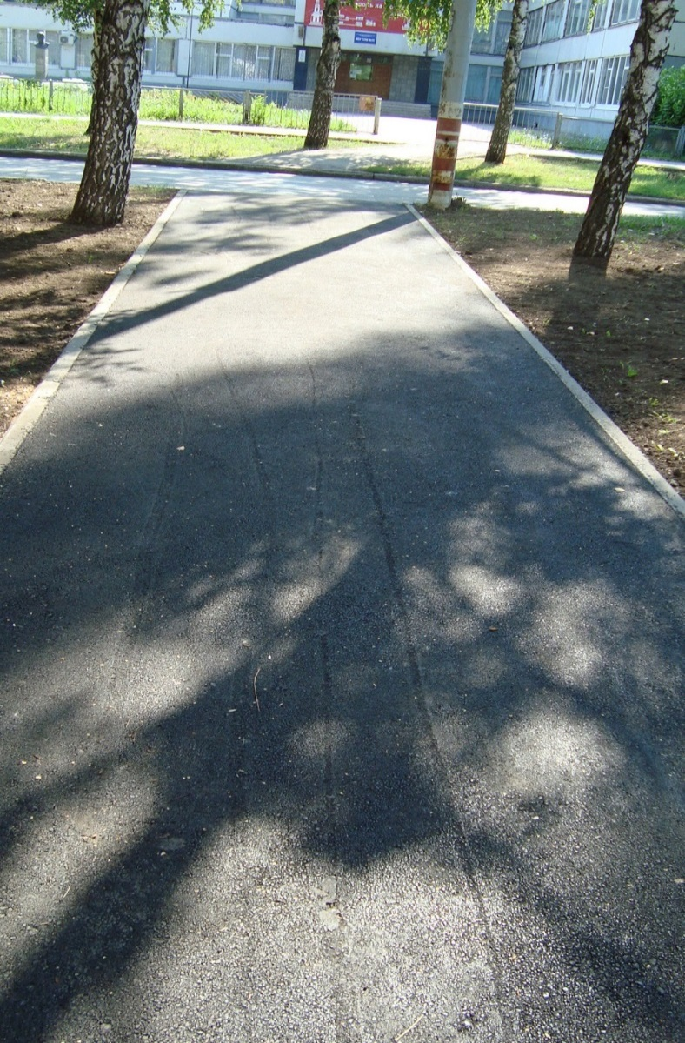
Устройство пешеходных дорожек
Доведено – 41 372 тыс. руб.
Потребность – 97 530 тыс.руб.
Заключен МК с ООО «М-Строй», в т.ч. с оплатой в 2017г. – 19 652 тыс. руб.
Заключен МК с ООО ИК «Траст» - 21 720 тыс. руб. на 58 объектов
.

Slide 19
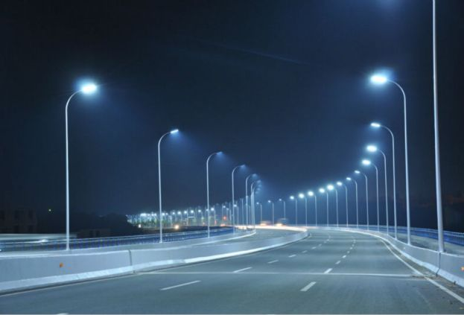
Устройство линий наружного электроосвещения
Доведено – 22 319 тыс. руб.
26.02.2016г. заключен МК с ООО ПСК «Волга» (Внутриквартальный проезд от дома № 47 до дублера по ул. 40 лет Победы; - ул. Коваленко от ул. Параллельная до ул. Высоковольтная; - ул. Параллельная от съезда с трассы М-5 «Урал» до ул. Коваленко)

Slide 20
Основная цель - обеспечение безопасности дорожного движения в городском округе Тольятти.
МКУ «ЦОДД ГОТ»
Доведено – 66 118 тыс. руб.,
в т.ч. содержание учреждения – 25 087 тыс. руб.
Потребность – 269 078 тыс. руб.,
в т.ч. содержание учреждения – 33 502 тыс. руб.

Slide 21
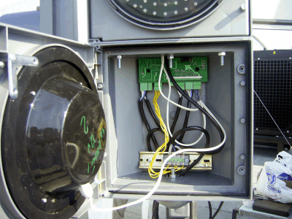
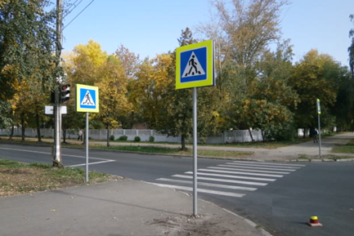
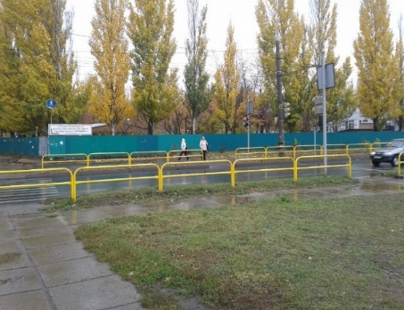
- светофорных объектов
МКУ «ЦОДД ГОТ» осуществляет содержание:
- дорожных знаков
- пешеходных ограждений
- павильонов ООТ
Содержание подземных наземных пешеходных переходов (мостов)

Slide 22
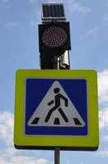
Изменения в ГОСТ
01.03.2014 вступили в силу изменениями в ГОСТ Р 52289 «Технические средства организации дорожного движения.»
Доведено –
19 504 тыс. руб. на устройство светофорных объектов
Потребность – 193 566 тыс. руб.
Заключен МК с ООО «СК Развитие» – 9 950 тыс. руб.
Заключен МК с ООО «М-Строй», в т.ч. с оплатой в 2017г. – 4 119 тыс. руб.

Slide 23
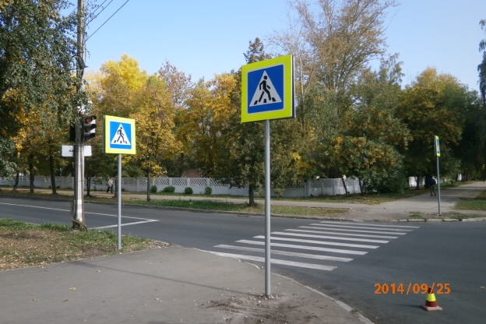
Приобретение дорожных знаков и выполнение работ по их установке
Доведено - 5 923 тыс. руб. Потребность – 12 398 тыс.руб.
Заключен МК с ООО «М-Строй», в т.ч. с оплатой в 2017г. –
5 709 тыс. руб.

Slide 24
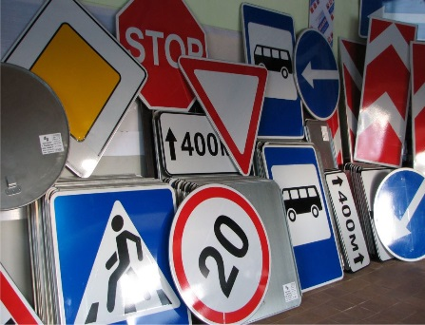
Приобретение
заготовок дорожных знаков
Доведено – 2 416 тыс. руб. Потребность – 3 425 тыс. руб.
Заключен МК с ООО «Регин – 163», в т.ч. с оплатой в 2017году –
2071 тыс. руб.

Slide 25
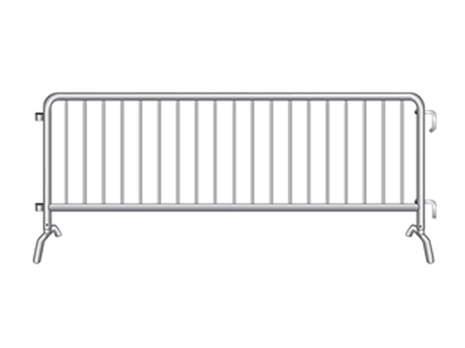
Приобретение и установка ограничивающих пешеходных ограждений
Доведено –8 758 тыс. руб.
на изготовление и установку, Потребность – 12 071 тыс. руб.
Доведено - 550 тыс. руб.
на приобретение секций пешеходных ограждений,
Потребность – 10 032 тыс. руб.
Заключен МК с ООО «Монолит» на поставку секций ограждений в сумме 550 тыс. руб.
Заключен МК с ООО ИК «Траст», в т.ч. с оплатой в 2017г. 8 462 тыс. руб.

Slide 26
Доведено – 3 880 тыс. руб. Потребность – 4 084 тыс.руб. Заключен МК с ООО «М-Строй», в т.ч. с оплатой в 2017г. в сумме – 3 423 тыс. руб.
Приобретение материалов для содержания ТСОДД

Slide 27
Первоочередные мероприятия в проекте бюджета
 |  |  |  | устройство |  | устройство |  | проектирование | устройство |  | установка |  | ликвидация |  | устройство
 | дорожные |  | пешеходные | светофорных |  | пешеходных |  | переноса | разделительн |  | транспортных |  | мест для |  | заездного
 | знаки |  | ограждения | объектов | ИДН | дорожек |  | ООТ | ого газона |  | ограждений |  | разворота |  | кармана | ИТОГО:
План по предупреждению ДТП на аварийно - опасных участках
Всего в.т.ч. |  | 4424 | 6868 | 8926 |  | 1667 | 100 |  | 589 | 9353 |  | 357 |  |  |  | 32284
2017 |  |  |  |  |  |  | 100 |  |  |  |  |  |  |  |  | 100
2018
2019 |  |  | 6868 | 8926 |  | 1667 |  |  |  |  |  | 357 |  |  |  | 17818
Недостаток |  | 4424 | 0 | 0 | 0 | 0 | 0 |  | 589 | 9353 |  |  |  |  |  | 14366
Акт обследования УДС в местах образовательных учреждений
Всего в.т.ч. |  | 1191 | 2680 | 7885 | 2484 |  |  |  |  |  |  |  |  | 460 |  | 14700
2017 |  | 213 | 296 | 5434 | 1115 |  |  |  |  |  |  |  |  |  |  | 7058
2018 |  |  |  |  |  |  |  |  |  |  |  |  |  |  |  | 0
2019 |  | 978 | 2384 | 2451 | 1369 |  |  |  |  |  |  |  |  |  |  | 7182
Недостаток |  | 0 | 0 | 0 | 0 | 0 | 0 |  | 0 | 0 |  | 0 |  | 460 |  | 460

Slide 28
СОДЕРЖАНИЕ УЛИЧНО-ДОРОЖНОЙ СЕТИ

Slide 29
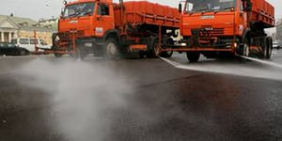
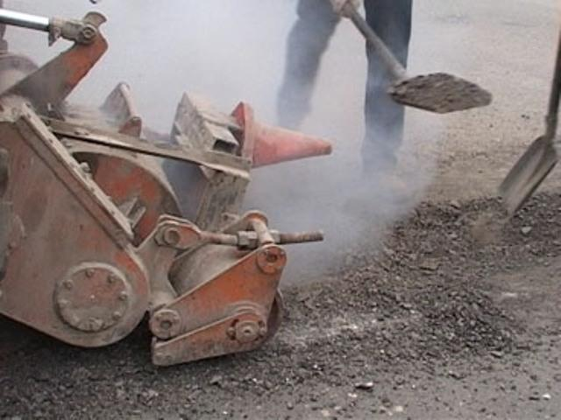
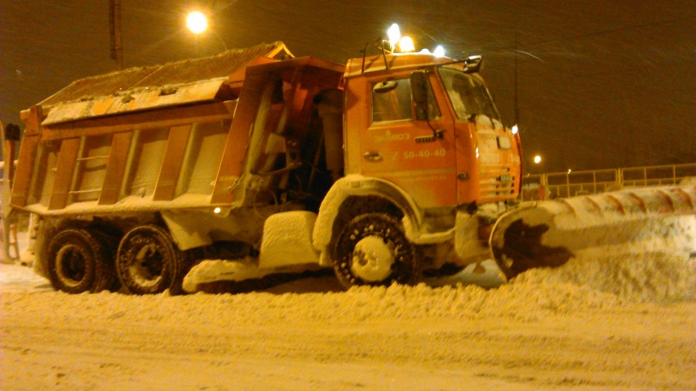
Содержание дорог
автомобильные дороги на площади 6 024,7 тыс. м²
^{Заключен МК с ЗАО «ЭКО Сфера»}

Slide 30
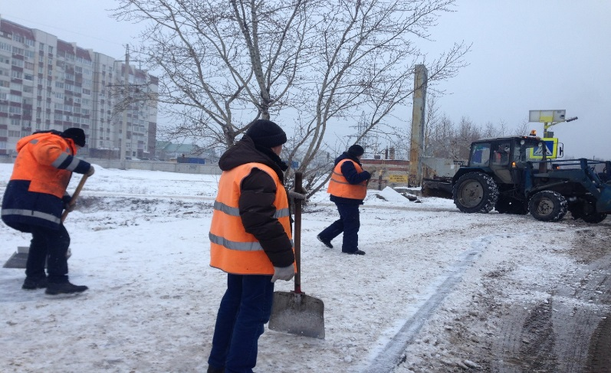
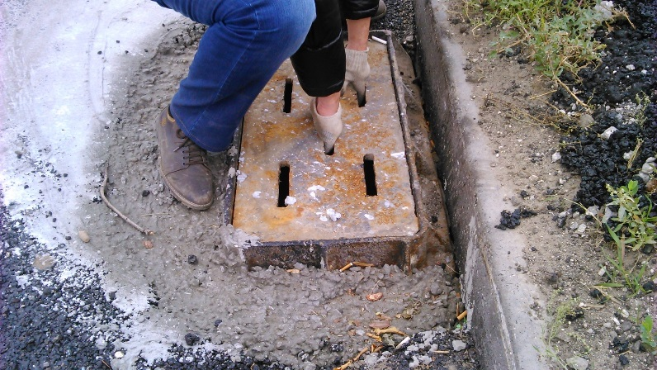
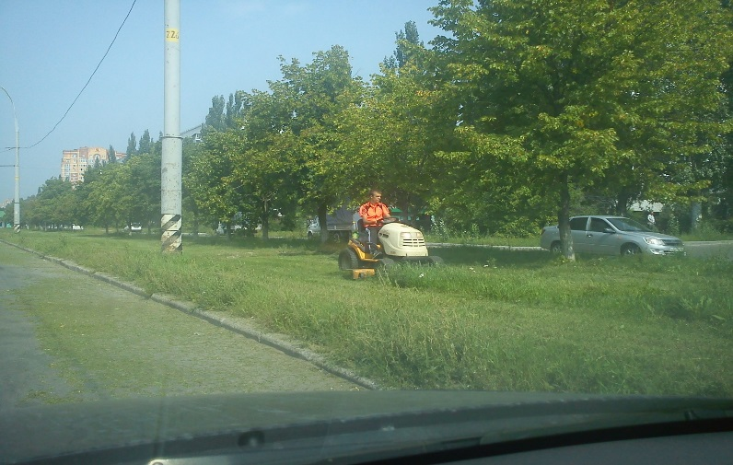
посадочные площадки ООТ на площади 143,2 тыс. м²
дождеприёмные колодцы 2 301 шт.
разделительные полосы 2 941,4 тыс. м²

Slide 31
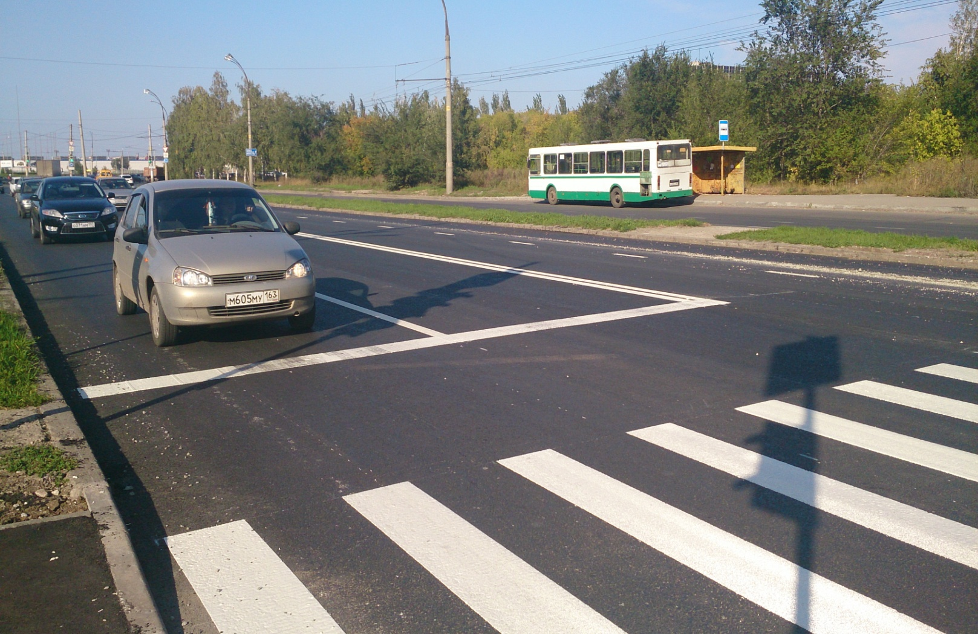
Нанесение горизонтальной дорожной разметки
Доведено – 17 925 тыс. руб.
Потребность – 40 343 тыс. руб.
Заключен МК с ООО ССК «Ладья» на выполнение работ в 2016г. с оплатой в сумме 8910,0 тыс. руб. в 2017г.

Slide 32
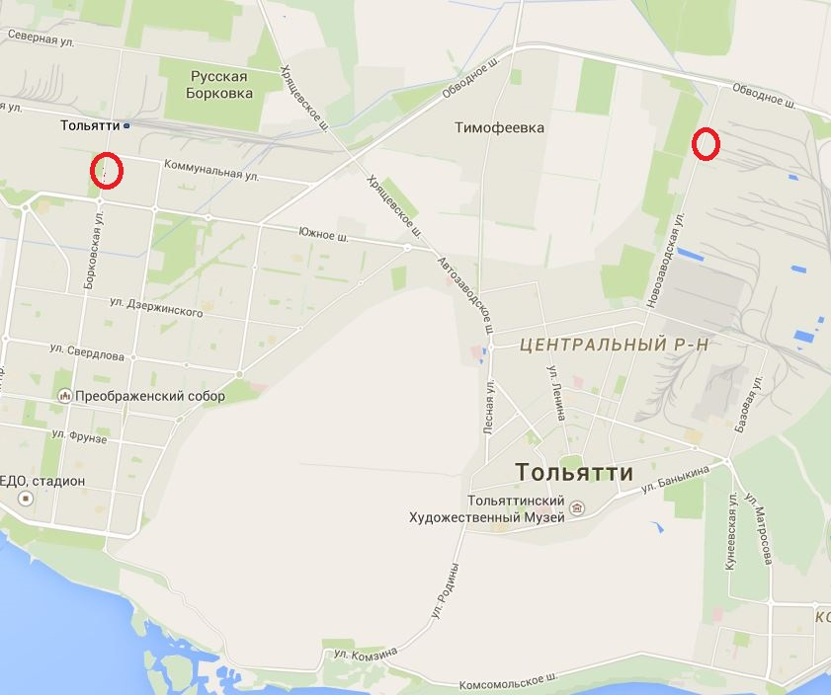
Содержание подземных пешеходных переходов
438 тыс. руб.
0,42 тыс. м²

Slide 33
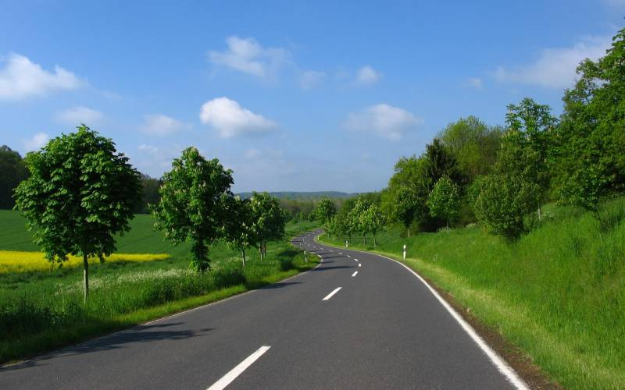
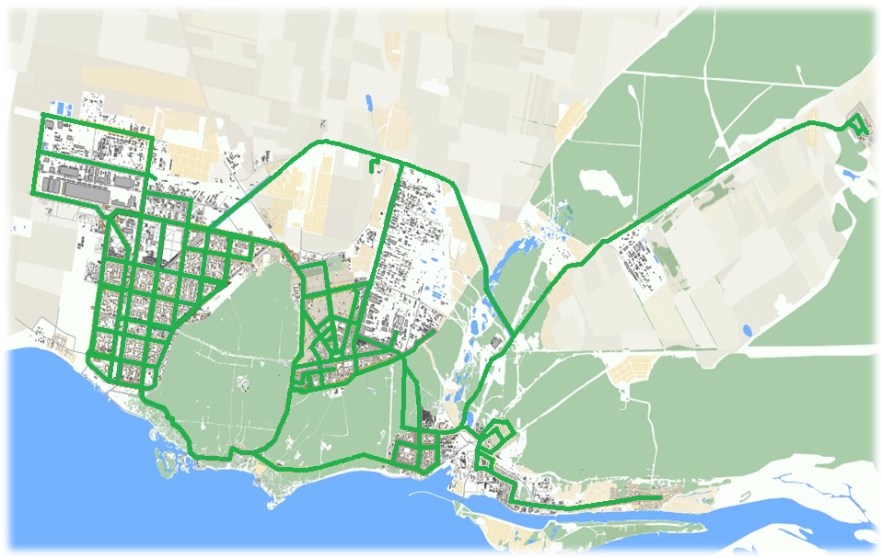
Маршрутная сеть
Количество маршрутов, всего - 80

Slide 34
№ | Наименование перевозчика | № маршрута
1 | МП «ТПАТП №3» | Город: 2, 12, 13, 14, 15, 16, 18, 19, 21, 22, 23, 24, 27, 28, 30, 35, 36, 37, 38, 40, 42, 46, 71, 72, 73, 76, 77, 84 Пасха, Радоница, Троица: 55, 62к, 66, 84к, 87 Сезонные: 25, 42д, 56, 252
2 | МП «ТТУ» | 2, 4, 7, 13, 14, 18, 21, 57
3 | ООО «Спринтер» | 20, 94, 96, 108
4 | ООО «Экспресс−Сити» | 93, 93к, 95, 115
5 | ООО «Тантал» | 52, 114, 118, 131
6 | ООО «Тандем» | 124, 142, 143, 149
7 | ООО «РТ-Запчасть» | 116
8 | ООО «Империал−Авто» | 134, 153 Сезонный: 129
9 | ООО «Альянс» | 9,136, 211 Сезонный: 201
10 | ООО «ТО-Автомобильная Компания» | 117
11 | ООО «РОСВЭН» | 91,102, 126
12 | ООО «ГРАНД−АВТО» | 99
13 | ООО «Зеленоглазое такси» | 119, 127, 130, 132
14 | ООО «Донус» | 62, 140

Slide 35
Вид подвижного состава | Количество маршрутов | Количество подвижных единиц | Стоимость проезда
Троллейбусы | 8 | 63 | 23/25/27 руб.
Автобусы | 72 | 801
Итого | 80 | 864

Slide 36
Муниципальное предприятие «Тольяттинское троллейбусное управление»
Основные показатели
Предприятие осуществляет перевозки | 8 маршрутам
Протяженность маршрутов | 128,9 км
Ежедневный выпуск на линию | 63 подвижных единиц
Количество подвижного состава | 100 единиц
Средний возраст троллейбусов | 15,7 года
Самортизировано | 69 подвижных единиц
Приобретение подвижного состава (за период с 2009 по 2016г) | 31 единица
Потребность в обновлении подвижного состава | 45 единиц
Notes:
МП "ТТУ" выполняет регулярные пассажирские перевозки по 24 внутримуниципальным маршрутам. Выпуск троллейбусов на линию – 105 единиц.
МП "ТТУ" перевозки пассажиров выполняет троллейбусами большой и особо большой вместимости марок ЗиУ-682, ЗиУ-683, Тролза, ЛиАЗ.
Всего в МП "ТТУ" по состоянию на 01.01.2014 г. – 140 троллейбусов, износ подвижного состава составляет 95% (полную амортизацию имеет 131 троллейбус). Средний срок эксплуатации троллейбусов - 19,9 лет при нормативном сроке 10 лет.
Сумма утвержденного финансирования на возмещение недополученных доходов и затрат по организации перевозок на 2015 год составляет 95683 тыс. руб. ( при потребности 183094 тыс. руб.). Сумма необходимого финансирования с учетом предполагаемого объема перевозок и индексов-дефляторов составляет 117348 тыс. руб.. Снижение сумм субсидий при предполагаемой маршрутной сети составит 65746 тыс. руб. (снижение на 36%).

Slide 37
Муниципальное предприятие «Тольяттинское пассажирское автотранспортное предприятие №3»
Основные показатели
Предприятие осуществляет перевозки | Город | Дачи
 | 37 маршрутов | 12 маршрутов
Протяженность маршрутов составляет | 1685,01 км | 866,92 км
Ежедневный выпуск на линию | 304 единиц | 27 единиц
Количество подвижных единиц | 328
Средний возраст подвижных единиц | 6,17 года
Самортизировано | 112 подвижных единиц
Приобретение подвижного состава (с 2009 по 2016г.) | 240 единиц
Потребность в обновлении подвижного состава | 187 подвижных единиц
Notes:
Данные перевозок на садово-дачные массивы
МП "ТПАТП №3" выполняет регулярные пассажирские перевозки по 49 городским маршрутам, а также 24 межмуниципальным маршрутам на садово-дачные массивы.
Перевозки пассажиров осуществляются автобусами большой и особо большой вместимости марок ИК-260, ИК-280, НеФАЗ, ЛиАЗ, МАЗ-103, МАЗ-105, МАЗ-206.
Всего в МП "ТПАТП №3" по состоянию на 01.01.2014 г. – 353 автобуса, износ подвижного состава составляет 49 % (полную амортизацию имеет 173 автобуса). Средний срок эксплуатации автобусов составляет – 6,7 лет, при нормативном сроке 7 лет.
В январе 2013 года в МП "ТПАТП №3" начали работать 117 новых автобусов, поступивших в город в декабре 2012 года:
приобретенных за счет средств бюджета городского округа Тольятти 15 единиц марки МАЗ-206;
приобретенных в рамках реализации ДЦП "Развитие городского пассажирского транспорта в городском округе Тольятти на период 2012-2017 гг.", по результатам совместной деятельности Правительства Самарской области, мэрии городского округа Тольятти, ОАО "АВТОВАЗ", 102 автобуса, в том числе: 62 единицы марки МАЗ 103465 и 40 единиц МАЗ 206067.
Сумма утвержденного финансирования на возмещение недополученных доходов и затрат по организации перевозок на 2015 год составляет 163276 тыс.руб.(потребность 270163 тыс.руб.). Сумма необходимого финансирования с учетом предлагаемого объема перевозок и индексов-дефляторов составляет 211897 тыс.руб. Снижение сумм субсидий при новой маршрутной сети составляет 58266 тыс.руб.(22%).
Мэрии городского округа Тольятти в соответствии с Законом Самарской области от 07.07.2006 г. № 58-ГД «О наделении органов местного самоуправления отдельными государственными полномочиями по организации транспортного обслуживания населения на территории Самарской области» переданы отдельные государственные полномочия по организации регулярных перевозок по межмуниципальным маршрутам в части регулярных перевозок на садово-дачные массивы.
В целях реализации вышеуказанных полномочий в настоящее время организована работа по 29 маршрутам регулярных перевозок на садово-дачных массивы. Из них по 24 маршрутам, выполняемым МП «ТПАТП №3», действуют льготные тарифы отдельным категориям граждан, указанным в постановлении Правительства Самарской области от 02.02.2005 г. № 15 «Об организации городских и внутрирайонных перевозок в Самарской области для отдельных категорий граждан». Финансирование недополученных доходов от перевозки указанной категории граждан осуществляется за счет средств бюджета городского округа Тольятти.
МП «ТПАТП №3» планирует принять участие в конкурсе по действующим маршрутам. Сумма утвержденного финансирования на возмещение недополученных доходов на 2015 год составляет 16250 тыс.руб. Сумма необходимого финансирования составляет также 16250 тыс.руб.

Slide 38
Развитие городского пассажирского транспорта
Доведенная сумма субсидии по отрасли –
327 380,0 тыс. руб.
в т.ч. на оплату лизинговых платежей –
97 032,0 тыс. руб.

Slide 39
Объем финансирования подпрограммы «Развитие городского пассажирского транспорта»

Slide 40
Субсидии транспортным предприятиям
перевозки по муниципальным маршрутам
автомобильным транспортом
городским наземным электрическим транспортом
перевозки по садово-дачным маршрутам
автомобильным транспортом
водным транспортом

Slide 41
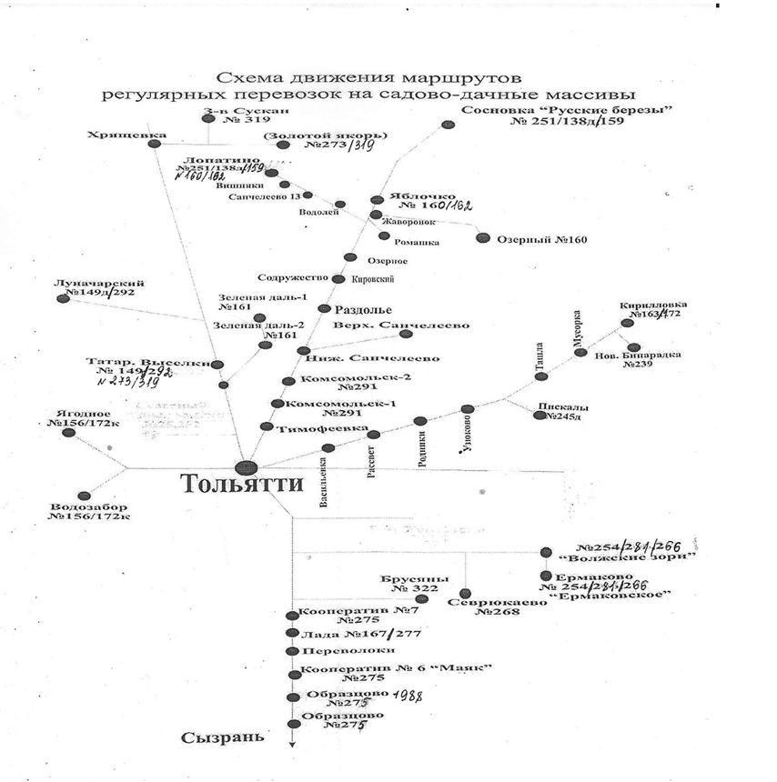

Slide 42
Приобретение автобусов, работающих на газомоторном топливе
Заключен МК с ООО «НООТ» на сумму – 714 079,0 тыс. руб.,
в том числе на 2017 год – 97 032,0 тыс. руб.

Slide 43
Благодарю за внимание!

